Slide 1
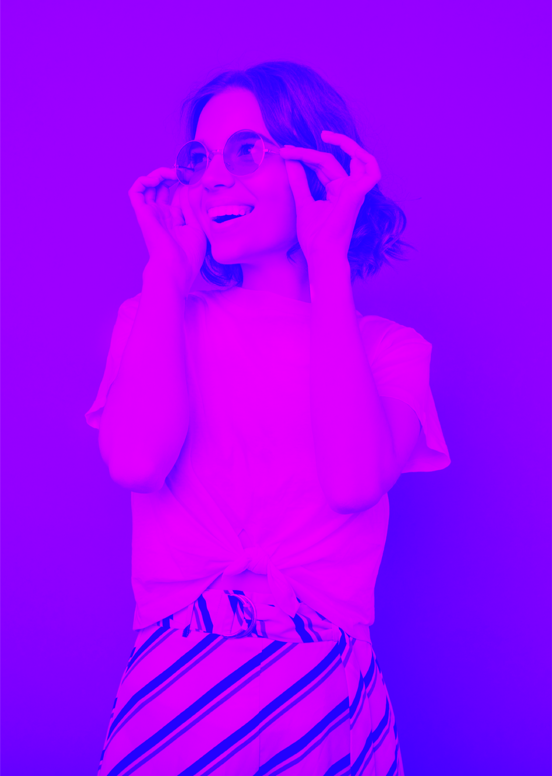


Страна самоцветов
Байджанова Анастасия Оразовна
Студентка 2 курса ПсковГУ ПО РИЛ

Slide 2
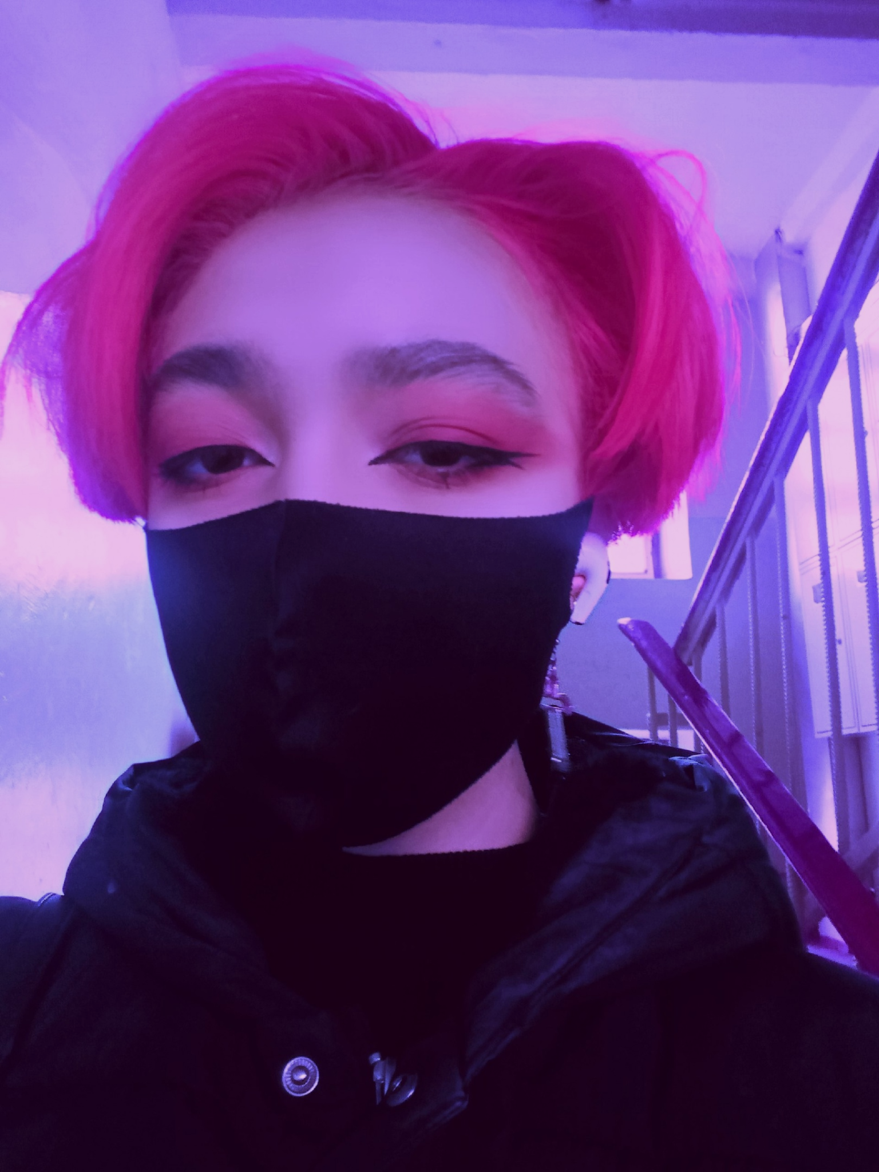
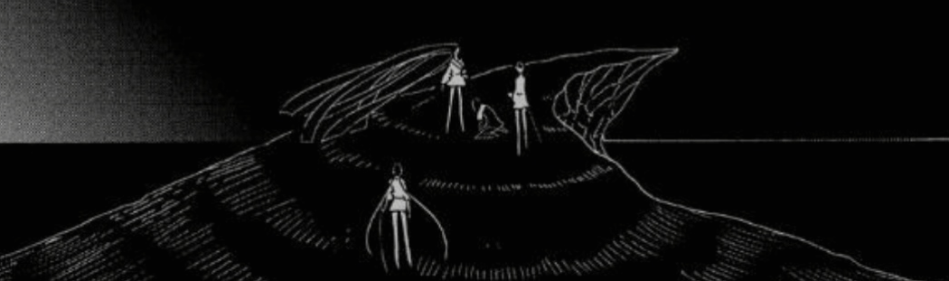
Команда проекта
Кто я?
“Один за всех и…один за всех?”
Исследователь, эксперт и визуализатор
Изучаю культуру азиатских стран более 6 лет
Помогу отличить мао от сяо, гэгэ от хёна, цзэцзэ от онни и многое-многое другое ;)
Синтоизм, буддизм, отсылки на Библию? Это ко мне!
Прочитаем, изучим и обсудим
Байджанова Анастасия
2

Slide 3
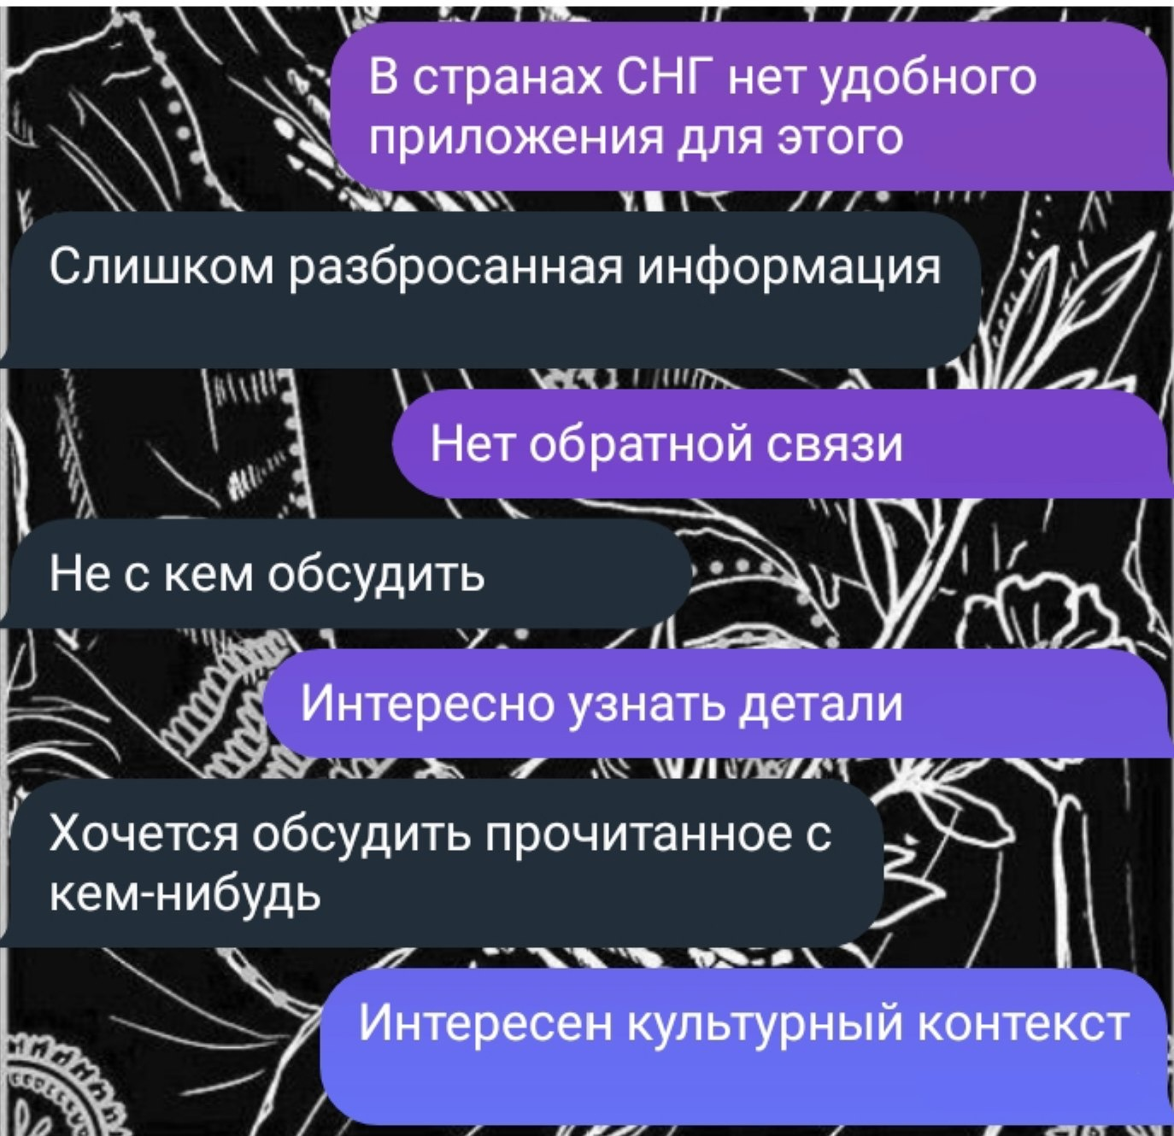
Проблема и ее решение
Согласно опросу, проводимому среди небольшого сообщества (23 человека), было выявлена следующая проблема:
отсутствие в данный момент универсального приложения для ознакомления с контекстными подробностями манги, публичного форума для читателей манги и переводчиков
Неудобство и неструктурированность имеющихся аналогов
Отсутствие обратной связи
Создание приложения для чтения манги с контекстным переводом и с форумом для обсуждения
Решение
3

Slide 4
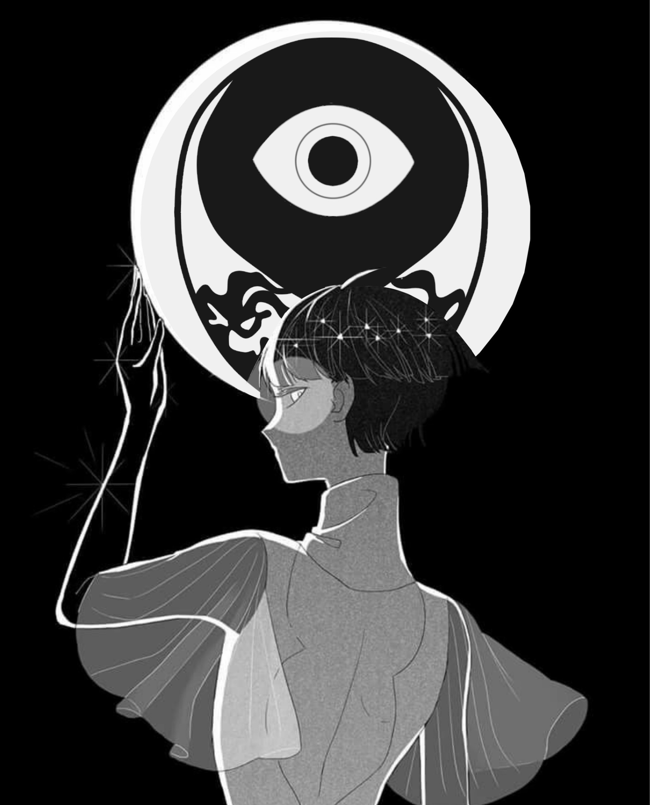

Суть проекта
Страна самоцветов
Мобильное приложение для чтения манги, ее обсуждения и общения внутри
В приложении Вы сможете прочитать оригинальную мангу в переводе, ознакомиться с главными и второстепенными персонажами в их профилях и обсудить впечатления и вопросы с другими пользователями :)
4

Slide 5
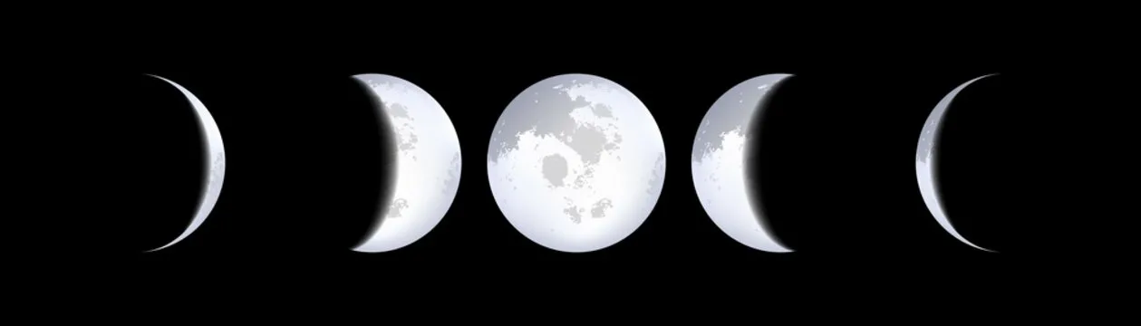
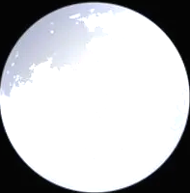
Суть старт-ап проекта
Цель проекта
Целевая аудитория
создать прототип приложения для рядового читателя и переводчиков, где они смогли бы в подробностях познакомиться с анализом сцен в манге, с профилями персонажей, с контекстными переводом тех или иных фраз, которые сложно перевести из-за культурной дифферентности, и формам для общения между пользователями и переводчиками, а также администраторами
Подростки
Переводчики
Реселлеры
Сайты для чтения манги
Востоковеды
5

Slide 6
Целевая аудитория
Переводчики
Сайты для прочтения манги и просмотра аниме
Люди, интересующиеся аниме и мангой
Более глубокое погружение в мангу, обсуждение ее с другими пользователями
Обсуждение контекстного перевода, изучение самого культурного подтекста
Отсылка пользователей на приложение для подробного изучения манги
6

Slide 7
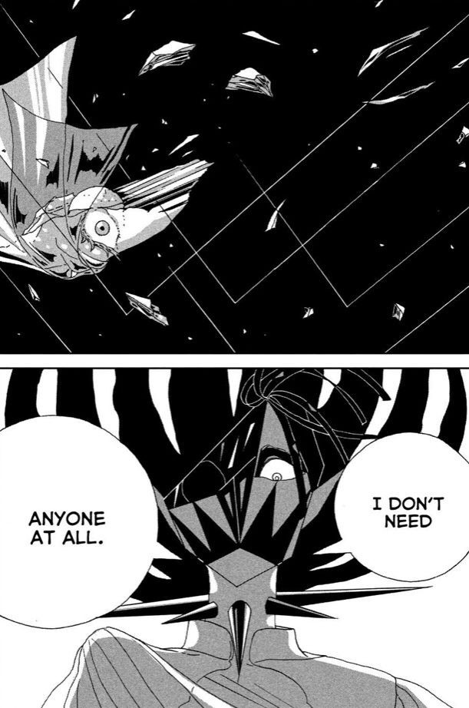
Бизнес модель и монетизация
Что мы делаем
Создаем статьи, профили персонажей, вики
Что мы продаем
Платная подписка для доп.материала
Мы получаем доход от
Платных статей, дополнительных профилей
7

Slide 8




Конкурентноспособность проекта
Вариативность контента
Обратная связь
Вес, удобство
Стоимость
Частота обновления контента
8

Slide 9
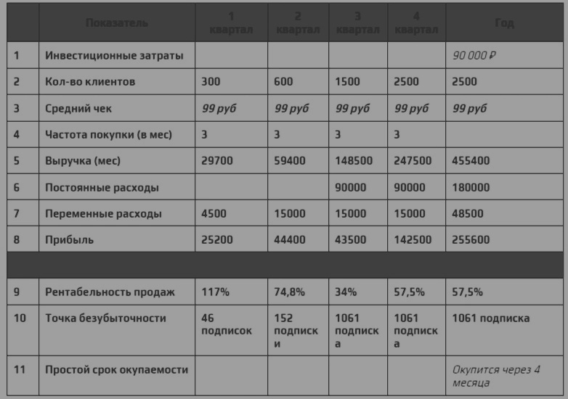
Финансовая модель
Финансовые
рассчеты
Подписка всего 99 руб
Окупаемость - 4 месяца
9

Slide 10




1
Финансовая модель
2
Исследовательский этап
B2С
3
Аналитический этап
                Проект рассчитан на взаимодействие с физическими лицами
4
Этап разработки
Продвижение
11

Slide 11
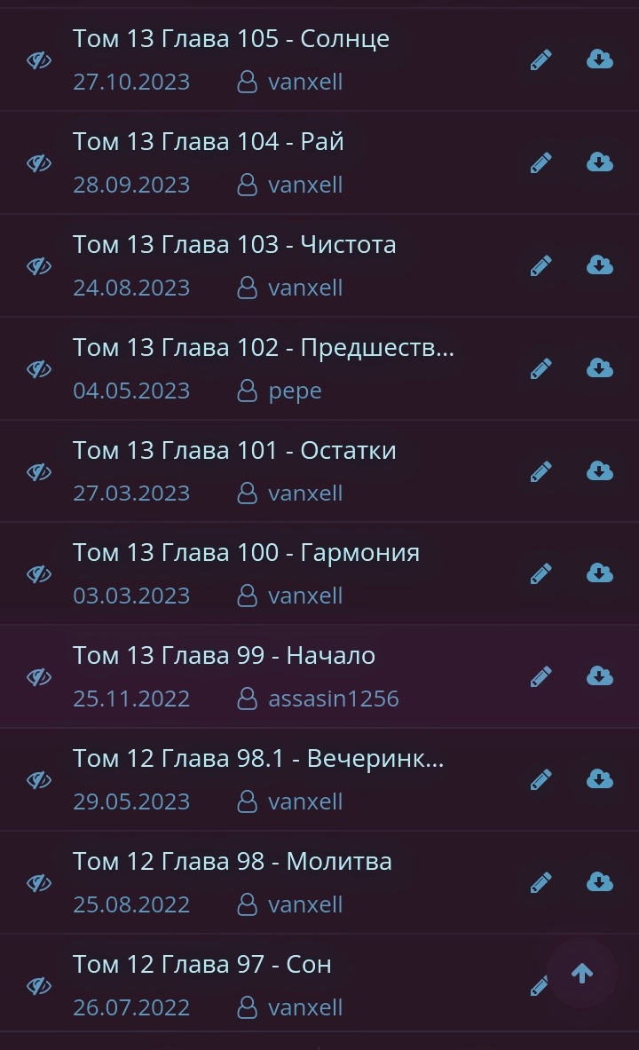
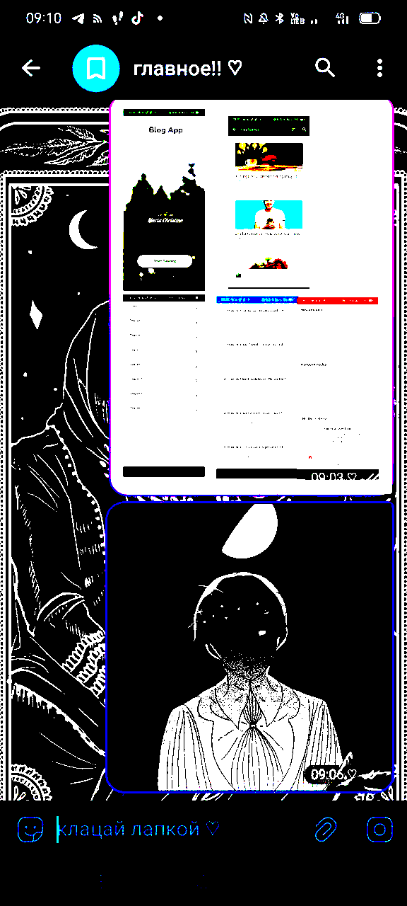
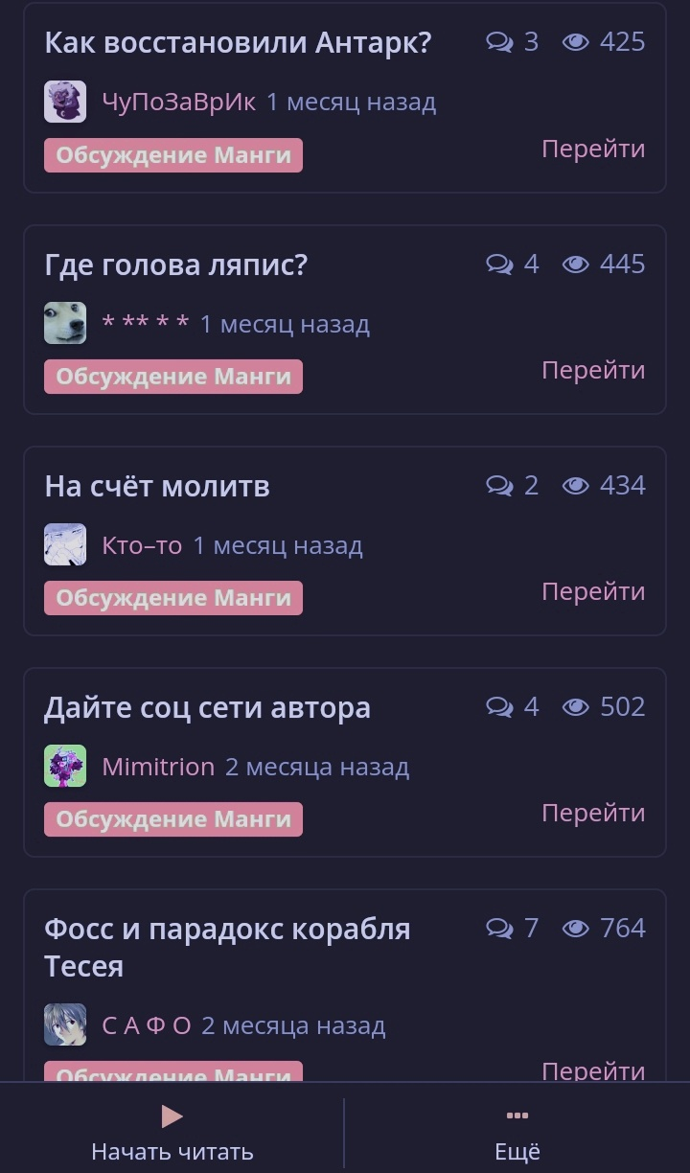
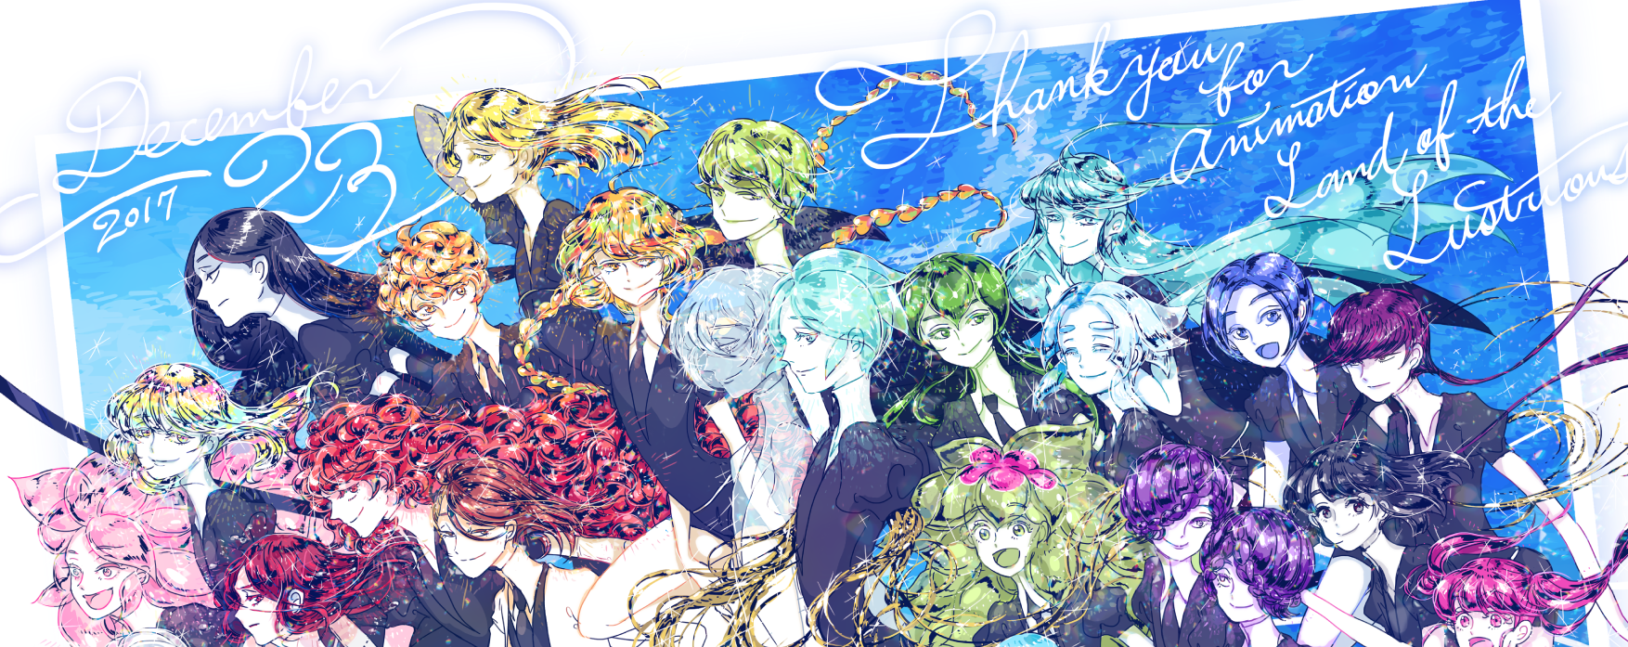
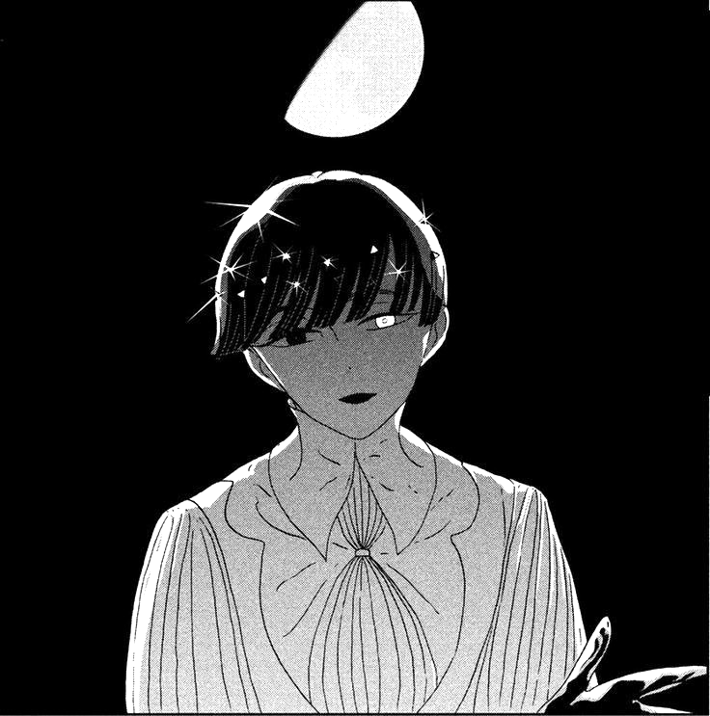
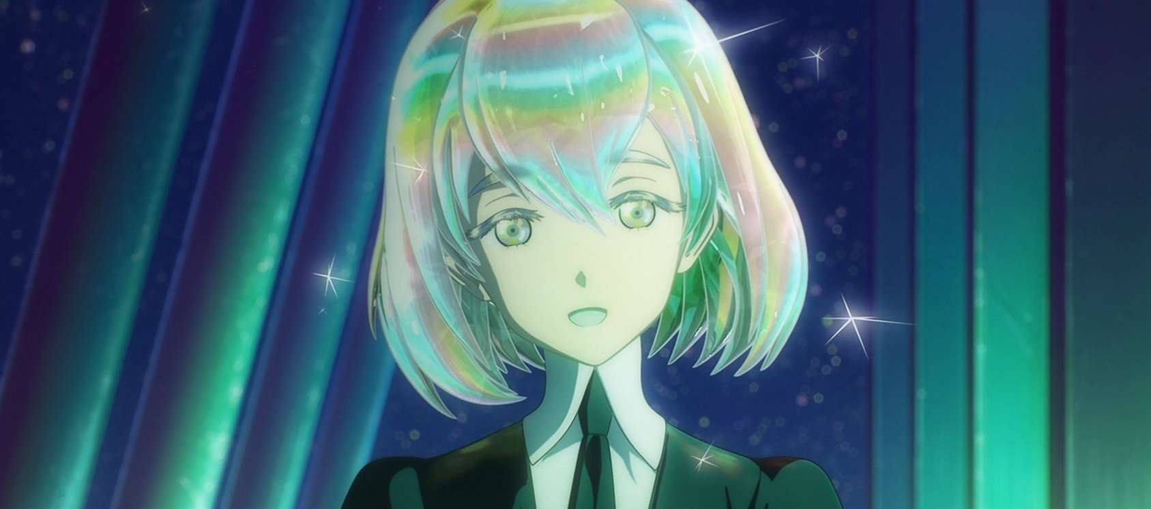
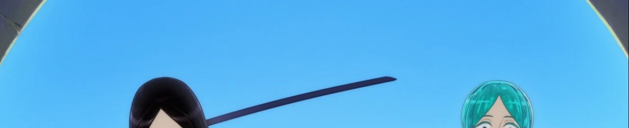
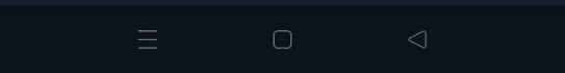
MVP - макет страниц
Добро пожаловать назад
Что такое страна самоцветов?
Страна самоцветов - манга…
Кто такая Алмаз?
Нажмите для входа
12

Slide 12

СПАСИБО!

